Slide 1
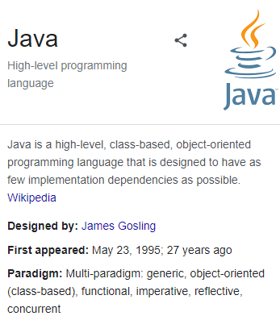

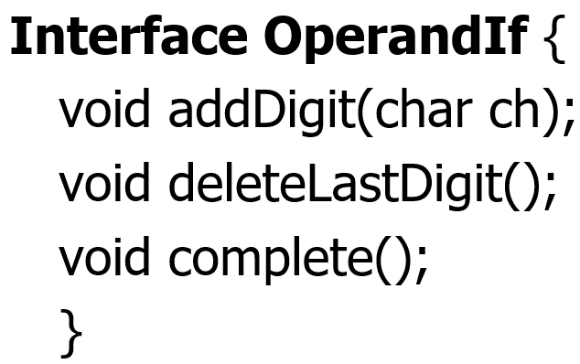
Αντικειμενοστρεφής Προγραμματισμός (Object-Oriented Programming)
Διεπαφές
Interfaces
(CEID_NNY106)
Κύρια Πηγή
Κεφάλαιο: 7
7.4
Kleanthis Thramboulidis
Prof. of Software and System Engineering
University of Patras
https://sites.google.com/site/thramboulidiskleanthis/

Slide 2
Οργάνωση Διάλεξης
To κίνητρο για την κατασκευή του Interface
CalcGui - Operand interaction
Ορισμός του Interface
Interface inheritance (extends)
Interface vs Abstract κλάση
Παραδείγματα interface από την βασική βιβλιοθήκη
List
Iterator
Συλλογές (Collections)
Default και Static μέθοδοι στo interface
© 2023 Κλεάνθης Θραμπουλίδης
Interface
Διαφάνεια 2

Slide 3
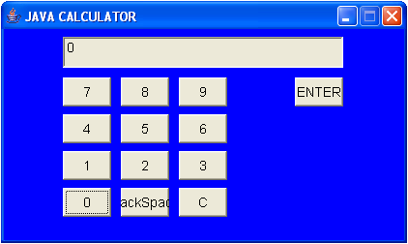
CalcGui - Operand interaction
?
Operand
CalculatorGui(Operand op);
Κάθε ομάδα προγραμματιστών θα πρέπει να μπορεί να γράψει τον κώδικα της κατασκευής της χωρίς να γνωρίζει πως είναι γραμμένος ο κώδικας της άλλης κατασκευής (without any knowledge of how the other group's code is written).
Αυτό μπορεί να γίνει αν οι δύο ομάδες συμφωνήσουν στο πως οι κατασκευές τους θα επικοινωνούν. Καταλήξουν δηλαδή σε μια συμφωνία (ένα “συμβόλαιο” ("contract")) που ορίζει την επικοινωνία.
interfaces are such contracts.
© 2023 Κλεάνθης Θραμπουλίδης
Interface
Διαφάνεια 3

Slide 4
Interface
Είναι ένας τύπος αναφοράς (reference type) όπως και η κλάση.
Μπορεί να περιέχει μόνο
constants,
method signatures, and
nested types (+ default and static methods @Java8)
Είναι μια περιγραφή ενός συνόλου χαρακτηριστικών που παρέχονται (provided) ή απαιτούνται (required) από ένα στιγμιότυπο.
Μπορεί να θεωρηθεί ως η προβολή (projection) των εμφανών από έξω χαρακτηριστικών μιας οντότητας. Η οντότητα αυτή λέμε ότι υλοποιεί (realizes) το interface.
Στιγμιότυπα διαφορετικών κλάσεων μπορεί να “παίζουν” τον ίδιο ρόλο, αρκεί ο ρόλος αυτός να ορίζεται από ένα interface, το οποίο οι κλάσεις υλοποιούν (implement).
© 2023 Κλεάνθης Θραμπουλίδης
Interface
Διαφάνεια 4

Slide 5
CalcGui - Operand interaction
?
class Operand implements OperandIf {
…
}
CalculatorGui(OperandIf op);
Operand
Interface OperandIf {
void addDigit(char ch);
void deleteLastDigit();
void complete();
}
class StackOperand implements OperandIf {
…
}
© 2023 Κλεάνθης Θραμπουλίδης
Interface
Διαφάνεια 5

Slide 6
Interface inheritance
public interface GroupedInterface extends Interface1, Interface2, Interface3 {
// constant declarations
double E = 2.718282; // base of natural logarithms
// method signatures
void doSomething (int i, double x);
int doSomethingElse(String s);
}
Ένα interface μπορεί να κληρονομεί (extend) περισσότερα του ενός interfaces
Όλοι οι μέθοδοι που ορίζει ένα interface είναι εξ ορισμού public, έτσι ο προσδιοριστής public μπορεί να παραληφθεί.
Όλες οι σταθερές που ορίζει ένα interface είναι εξ ορισμού public, static, and final (οι προσδιοριστές μπορούν να παραληφθούν).
© 2023 Κλεάνθης Θραμπουλίδης
Interface
Διαφάνεια 6

Slide 7
Πολλαπλή Κληρονομικότητα στην Java - Interfaces
Inherits
interface
object
Implements
class
είναι δυνατή η δήλωση μεταβλητής του συγκεκριμένου τύπου interface και η ανάθεση σε αυτή στιγμιότυπου οποιασδήποτε από τις κλάσεις που υλοποιεί το interface
© 2023 Κλεάνθης Θραμπουλίδης
Interface
Διαφάνεια 7

Slide 8
Abstract Classes vs. Interfaces
Σε αντίθεση με τα interfaces, οι abstract κλάσεις μπορεί να περιέχουν
data members που δεν είναι static και final, και
υλοποιήσεις μεθόδων.
Αυτές οι κλάσεις είναι ανάλογες με τα interfaces με την διαφορά ότι ορίζουν ένα μέρος της υλοποίησης.
Αν μια κλάση περιέχει μόνο abstract μεθόδους, είναι προτιμότερο να ορίζεται ως interface.
public interface OperatorIf {
void operate();
}
© 2023 Κλεάνθης Θραμπουλίδης
Interface
Διαφάνεια 8

Slide 9
Ιnterfaces in RPN ?
Operand
addDigit();
deleteLastDigit();
complete();
…
CalculatorGui
Calc
Textfield display;
static Operand op;
Calc.op.addDigit();
CalculatorGui.display.setText();
© 2023 Κλεάνθης Θραμπουλίδης
Interface
Διαφάνεια 9

Slide 10

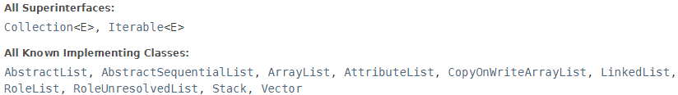
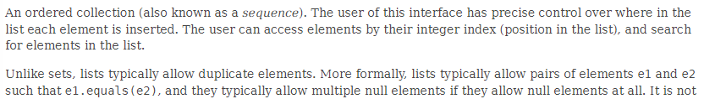
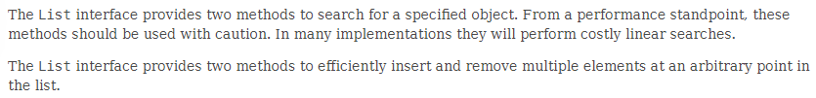
Interface List
© 2023 Κλεάνθης Θραμπουλίδης
Interface
Διαφάνεια 10

Slide 11
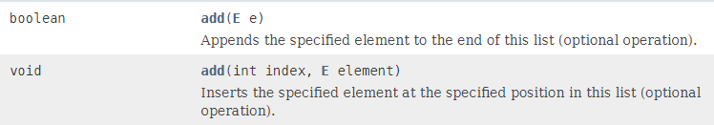

Interface List – Selected Methods
© 2023 Κλεάνθης Θραμπουλίδης
Interface
Διαφάνεια 11

Slide 12

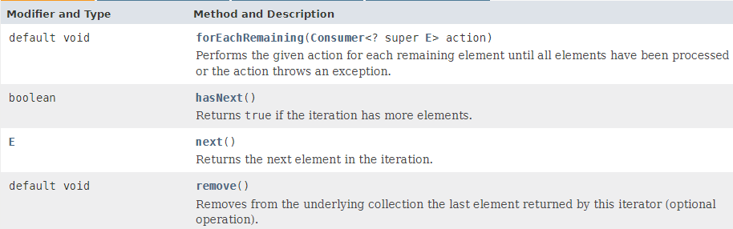
Iterator – Iterator Interface
An Iterator is an object that can be used to loop through collections, like ArrayList, LinkedLists, …
iterator(): method to get an Iterator for any collection
© 2023 Κλεάνθης Θραμπουλίδης
Interface
Διαφάνεια 12

Slide 13
Java Collections (Συλλογές)
Συλλογή είναι μια ομάδα αντικειμένων, τα οποία αναφέρονται ως στοιχεία (elements) της συλλογής.
Ένα πλαίσιο εργασίας (framework) που ορίζει μια αρχιτεκτονική για αποθήκευση και διαχείριση μιας συλλογής αντικειμένων.
Αποτελείται από ένα σύνολο από interfaces (που ορίζουν διάφορες συλλογές) και ένα σύνολο από κλάσεις που υλοποιούν ευρέως επαναχρησιμοποιούμενες δομές δεδομένων (data structures).
Παρέχεται με την μορφή μιας βιβλιοθήκης.
Τύποι συλλογών
Ordered lists (συλλογές ορισμένης σειράς αποθήκευσης και ανάκλησης)
Dictionaries/Maps (χρησιμοποιούν ένα lookup key για πρόσβαση στα στοιχεία της συλλογής)
Sets (αταξινόμητες συλλογές collections that can be iterated, contain each element at most once)
© 2023 Κλεάνθης Θραμπουλίδης
Interface
Διαφάνεια 13

Slide 14
Interface Collection <E>
public interface Collection<E> extends Iterable<E>
Είναι το root interface της ιεραρχίας συλλογών.
Χρησιμοποιείται συνήθως για την διακίνηση και διαχείριση συλλογών όπου απαιτείται γενικότητα (maximum generality is desired).
Κάποιες συλλογές επιτρέπουν όμοια στοιχεία, άλλες όχι.
Κάποιες συλλογές έχουν τα στοιχεία τους σε σειρά (ordered), άλλες όχι.
Το JDK δεν δίνει κάποια άμεση υλοποίηση του interface Collection. Δίνει όμως υλοποιήσεις εξειδικεύσεων του όπως των Set και List.
© 2023 Κλεάνθης Θραμπουλίδης
Interface
Διαφάνεια 14

Slide 15
Interface - default and static methods
Μέθοδοι που ορίζονται με τον προσδιοριστή default (java 8)
Χρησιμοποιούνται από τα interfaces για να δώσουν default υλοποιήσεις μεθόδων.
Μας επιτρέπουν να προσθέσουμε λειτουργικότητα στα interface της βιβλιοθήκης μας διασφαλίζοντας δυαδική συμβατότητα (binary compatibility) με προηγούμενες εκδόσεις των interfaces.
Όταν κληρονομείς interface με default μέθοδο μπορείς:
Να μην αναφέρεις καθόλου την default μέθοδο, οπότε την κληρονομείς
Να δηλώσεις την default μέθοδο, οπότε την κάνεις abstract
Να ορίσεις ξανά την μέθοδο, οπότε την υπερκαλύπτεις (overrides)
interface static method: όπως οι default μέθοδοι με τη διαφορά ότι οι κλάσεις που υλοποιούν το interface δεν μπορούν να τις υπερκαλύψουν.
© 2023 Κλεάνθης Θραμπουλίδης
Interface
Διαφάνεια 15

Slide 16
Default Method Example 1
public interface Vehicle {
void setUp();
default void start() {
System.out.println(" start method executed ");
}
}
public class Car implements Vehicle {
@Override
public void setUp() {
System.out.println(" setUp method executed ");
}
}
public class CarVerhicleTest {
static Car car; public static void main(String args[]){
car = new Car();
car.setUp();
car.start();
}
}
© 2023 Κλεάνθης Θραμπουλίδης
Interface
Διαφάνεια 16

Slide 17
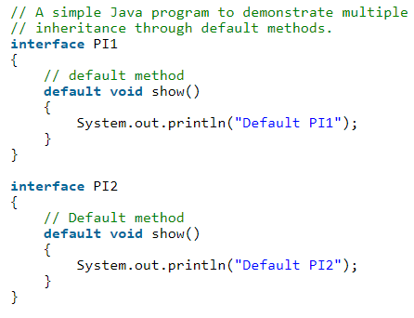
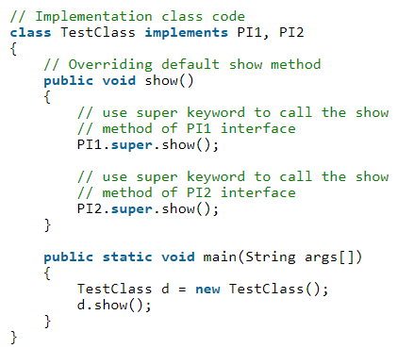
Default Method Example 2
If we remove implementation of default method from “TestClass”, we get compiler error.
Source: https://www.geeksforgeeks.org/java-and-multiple-inheritance/
© 2023 Κλεάνθης Θραμπουλίδης
Interface
Διαφάνεια 17

Slide 18
Default Method for Interfaces
interface Formula {
double calculate(int a);
default double sqrt(int a) {
return Math.sqrt(a);
}
}
anonymous object
Formula formula = new Formula() {
@Override
public double calculate(int a) {
return sqrt(a * 100);
}
};
© 2023 Κλεάνθης Θραμπουλίδης
Interface
Διαφάνεια 18

Slide 19
Functional Interfaces
Είναι interfaces που περιέχουν μόνο μια abstract μέθοδο.
Η βασική βιβλιοθήκη ορίζει ένα σύνολο από functional interfaces, τα οποία βρίσκονται στο πακέτο java.util.function.
Παραδείγματα
interface Predicate<T> {
boolean test(T t);
}
The interface Predicate<T> is an example of a generic interface.
Standard Functional Interfaces are used with Lambda Expression
© 2023 Κλεάνθης Θραμπουλίδης
Interface
Διαφάνεια 19

